Slide 1

學生事務處-健康促進中心
114學年度新生始業式
報告人：江宛霖主任
2025.9.2

Slide 2
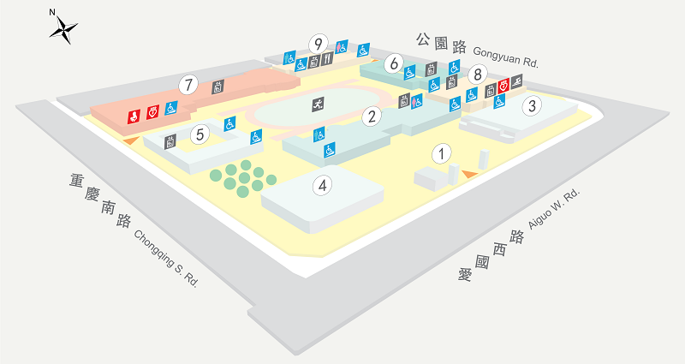
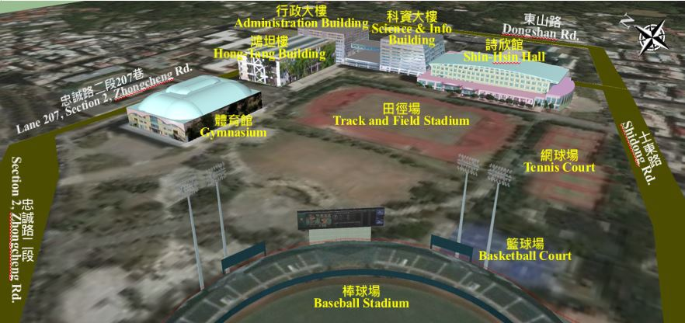
如何找到健促中心？
博愛校區：勤樸樓1樓
電話：02-23113040分機4171~4174
網址：http://health.uTaipei.edu.tw
服務時間：週一至週五8:00～17:00
自動體外電擊器（AED）位置：
1.勤樸樓1樓健促中心門外
2.公誠樓B2泳池櫃台前方
勤樸樓
公誠樓
校門
天母校區：行政大樓1樓
電話：02-28718288分機1201、1202
網址：分區學務組(utaipei.edu.tw)
服務時間：週一至週五8:00～17:00
自動體外電擊器（AED）位置：
1.行政大樓1樓警衛室
2.體育館1樓入口
3.詩欣館1樓入口

Slide 3
健促中心提供什麼服務？
博愛校區健促中心有護理師、營養師常駐，提供下列服務：
個案管理：健檢報告異常、心臟病、糖尿病、高血壓、膽固醇等個案管理
依醫囑外傷處理、換藥
自助式血壓、體重、身高、體溫、體脂率測量
辦理「營養教育」、「預防保健」及「健康促進」等健康活動
衛教宣導、健康問題及營養諮詢
提供拐杖、輪椅、醫護箱外借服務
提供戒菸相關服務，不定期與醫院合作辦理戒菸班及比賽獎勵活動，搭配本校中醫師看診及中藥、針灸、飲食諮詢，輔助成功戒菸
提供哺集乳室（獲得臺北市政府衛生局最優等認證）

Slide 4

健康服務時間
博愛校區
科別 | 醫師 | 服務時間 | 專 長
營養 諮詢 | 陳子玲 營養師 | 星期二 (14:00-16:00) | 營養諮詢、飲食指導、疾病營養 (需事先預約，每次諮詢時間約30分鐘)
中醫 | 張乃祐 | 星期二 (09:00-11:00) | 中醫內科、中醫婦科、針灸科
中醫 | 鄧雲立 | 星期五 (14:00-16:00) | 中醫內科、中醫針灸科
備註：校醫除個人專科項目之外，同時負責校內緊急傷病處理

Slide 5

健康服務時間
天母校區
科別 | 醫師 | 服務時間 | 專 長
復健科 | 林瀛洲 | 星期一 (14:30-16:30) | 運動傷害、復健指導
復健科 | 凃俐雯 | 星期三 (14:30-16:30) | 運動傷害、復健指導
中醫 | 陳朝龍 | 星期四 (09:00-10:00) | 傷科
備註：校醫除個人專科項目之外，同時負責校內緊急傷病處理

Slide 6

保險相關
學生平安保險：具有本校學籍（包含休學者）並繳交學生平安保險費用之學生，方能提出理賠申請
  學生平安保險需知
  申請學生平安保險理賠應備資料
境外生全民健康保險
旅遊平安保險

Slide 7
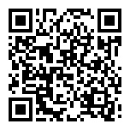
學生平安保險需知
保險範圍：被保險人在本契約的保險責任期間以內，因疾病或遭遇外來突發的意外傷害，以致身故、殘廢或需要住院治療者，由保險公司依照契約約定給付保險金。
於註冊繳費單中代收，需於規定時間內完成繳費，以免影響自身保險理賠權益；休學期間若想繼續參加學生團體保險，需至健促中心填具表單後，至出納組領取繳費單完成繳費，始具學保理賠資格。
保險理賠申請時效，由保險契約所生的權利，從得為請求之日起，經過兩年不行使而消滅。
保險金請求權期限：
  身故從身故之日起算
  失蹤從死亡宣告之日起算
  殘廢從確定殘廢之日起算
  醫療從傷病發生之日起算
學生平安保險網頁

Slide 8

申請學生平安保險理賠應備資料
所有就醫「收據」 (非明細表，若為影本需請醫院加蓋關防)
醫師開立之「診斷書」 (若為影本需請醫院加蓋關防)
填寫「理賠申請書」 (至本中心網頁下載)
存摺封面影本
繳費證明單(至校務系統列印)
身分證正反面影本(未滿18歲者提供)
*將上述資料備妥，攜至健康促進中心辦理，並於事故發生後二年內提出申請，以免影響理賠權益。

Slide 9
境外生全民健康保險（尚未領有健保卡者）
健保等待期6個月，6個月等待期間，得出境一次且未超過30天
  出境二次以上或出境一次超過30天者須於入境後重新計算6個月等待期
注意事項
  為配合二代健保規定，建議未領有健保卡之同學第一學期結束寒假返回僑居地勿超過30天，避免因未居留滿6個月，又出境超過1個月，導致等待期重新計算，等待期間遇到暑假又出境超過1個月，可能於就學期間將遲遲無法申請健保卡，攸關同學醫療權益，請您留意，謝謝您的配合！
  已於校外打工處投保或依親者請主動告知健促中心

Slide 10
境外生傷病醫療保險
居留時間 |  | 外國學生 | 僑生、港澳學生 | 陸生
入境當日起六個月內 | 現行規定 | 應檢附已於國外投保自入境當日起至少6個月有效期限之醫療傷害保險(需檢附投保證明)
 | 未依規定投保相關保險者 | 至健促中心投保外籍生傷病醫療保險 | 首次來台就學：至健促中心投保僑生醫療傷病保險 非首次來台就學：至健促中心投保外籍生傷病醫療保險 | 至健促中心投保外籍生傷病醫療保險
在台居留滿六個月以上 |  | 投保全民健康保險
註：如有境外學生醫療保險相關問題，請洽國際處或學務處健促中心。

Slide 11


重要衛教資訊宣導~

Slide 12
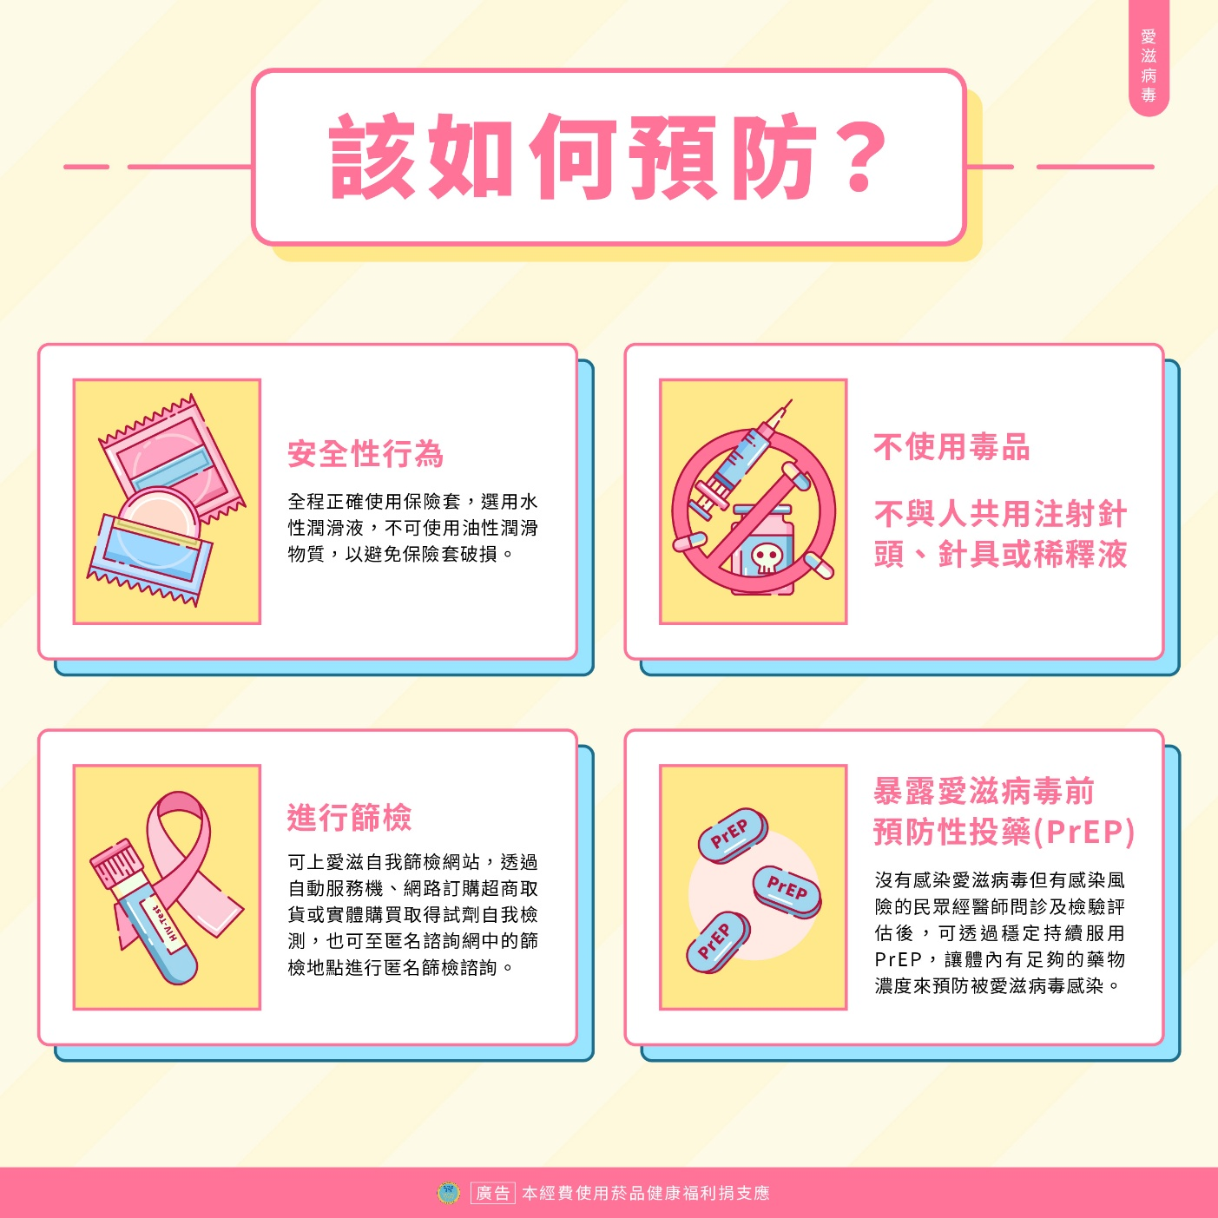
愛滋防治宣導
博愛校區保險套自動販賣機位置：勤樸樓一樓健促中心門外
天母校區保險套自動販賣機位置：鴻坦樓5樓男廁
其他愛滋防治資源：
  各縣市衛生局/所、民間團體、多元性別健康服務中心
  疾病管制署全球資訊網、疾管署LINE@疾管家、1922防疫專線

Slide 13

菸害防制宣導
根據行政院112年3月22日起修正的菸害防制法：
  提高禁菸年齡至20歲
  大專院校全面禁菸(包含電子煙、加熱菸等各式菸品)
本校兩校區皆是無菸校園，校園內及校園外圍之人行道皆為禁菸區
請同學禁止在上述禁菸區吸菸，若有需要戒菸相關諮詢或是服務，歡迎聯絡健促中心!
若發現吸菸者，可逕行撥打檢舉服務免付費專線（0800-531-531）予以檢舉，或向學生事務處師長報告。

Slide 14
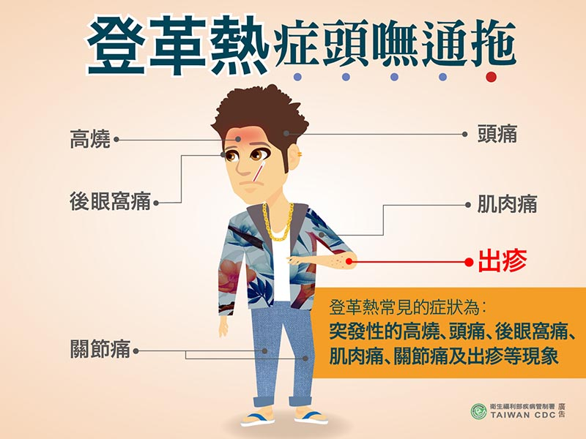
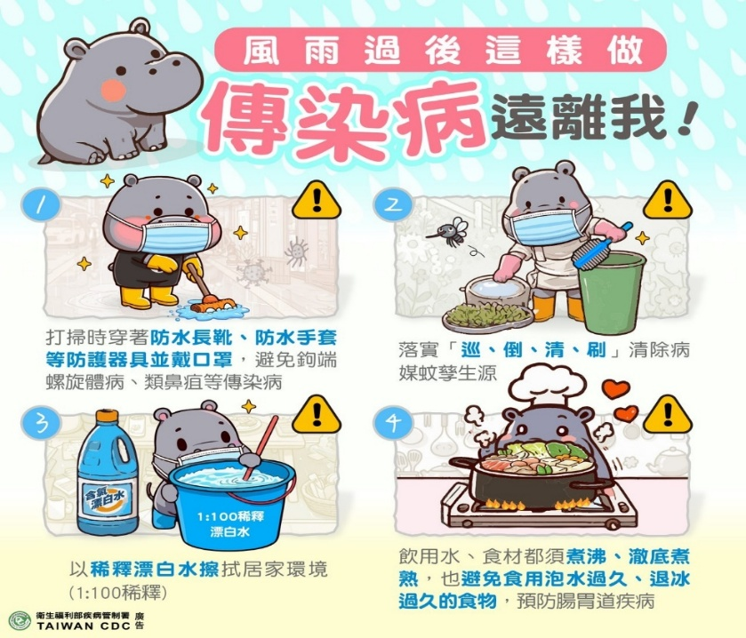

登革熱防治宣導
本年度境外移入登革熱疫情持續升溫，感染國家以南美洲、東南亞國家為主，如前往登革熱流行國家時應留意防蚊措施，穿著淺色長袖衣褲、使用政府核可之防蚊藥劑。
近期降雨頻繁，為免疫情蔓延，防範登革熱，請落實「巡、倒、清、刷」，大家一起動手清除室內外積水容器，以避免孳生病媒蚊。
如出現發燒、頭痛、後眼窩痛、肌肉關節痛、出疹等登革熱疑似症狀，請儘速就醫，主動告知活動史及接觸史(特別是東南亞、南美洲等旅遊史)！

Slide 15

謝謝聆聽，
歡迎加入北市大！

